Slide 1

斗地主AI技术方案
周伟 徐双
CommonServices

Slide 2

可能方案一：Q学习应用于估值函数
1. 非完备信息博弈 部分观测马尔科夫模型决策(POMDP)
2. POMDP MDP （Q学习解决）
3. Q学习算法模型解决估值函数存在状态混淆问题
4. Q学习算法与神经网络结合解决Q值表示问题
5. 基于UCT的Q学习回报函数解决估值函数存在延迟回报问题

Slide 3
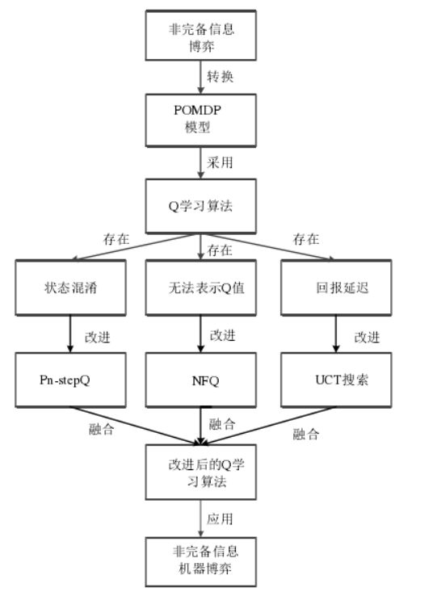
流程图

Slide 4
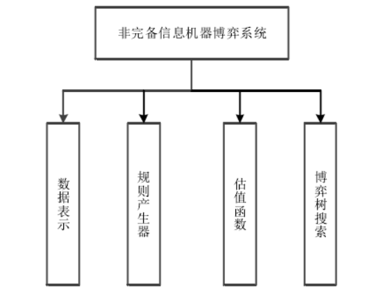
结构图

Slide 5
方案一细分任务
四月：实现数据表示和规则产生器模块，学习博弈树搜索方案
五月：实现博弈树搜索模块，学习强化学习和Q算法
六月：实现估值函数中Q算法与神经网络结合模块，学习UCT算法
七月到九月：初步实现整个博弈系统
十月到十二月：优化系统

Slide 6
可能方案二：蒙特卡洛虚拟遗憾最小化
数据表示阶段
牌力抽象阶段：不同牌力执行CFR算法计算后悔值和平均策略值，将牌分为不同牌力
建立特定对手策略模型阶段：神经网络预测对手行为
CFR算法计算虚拟遗憾值和平均策略值阶段
Regret Matching 算法策略选择阶段
智能体博弈阶段
比赛复盘阶段

Slide 7
方案二细分任务
四月：学习遗憾最小化算法和虚拟遗憾最小化算法
五月：学习CFR算法的各种变体，重点包括基于外部抽样的MCCFR算法、 纯CFR算法、CFR+算法等原理及其应用
六月：实现牌力抽象模块和神经网络预测对手行为模块
七月到九月：实现CFR算法计算虚拟遗憾值和平均策略值模块、regret matching算法策略选择模块
十月到十二月：实现整个博弈系统并优化

Slide 8
其他可能方案
贝叶斯网络和隐马尔科夫模型的斗地主对手建模
强化学习算法结合对手模型
……

Slide 9

The End

